Slide 1
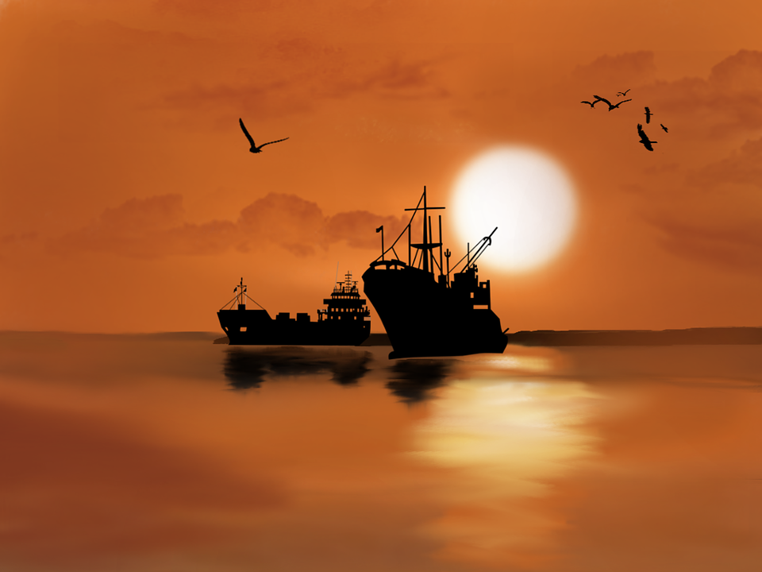
A força da arte para superar a dor
DIVULGAÇÃO
NORMA EXPERIMENTAIS POÉTICOS SLIDES
WWW.SERGRASAN.COM

Slide 2

Muitas pessoas que passaram por dor, traumas muito grandes, perdas, problemas de saúde, encontram na arte algum alento para viver e vencer a angústia de cada dia.

Slide 3

Até com a criança usamos esta grande ferramenta. Não importa a idade, muitas vezes a arte de escrever ou pintar são as mais focadas, mas há a música, tocar um instrumento, artesanatos, desenhar e tantas outras formas de expressar sentimentos.

Slide 4

Escrever e versejar é muito bom, porque a alma consegue comunicar e exteriorizar ainda mais a dor.

Slide 5
O que não pode é se entregar, deixar a dor, a tristeza e a depressão dominar completamente a ponto da pessoa ficar quase totalmente inválida, fora do mundo externo

Slide 6

Precisamos equilibrar o mundo externo com o subjetivo para amenizar a dor.

Slide 7

E não podemos nunca esquecer que, por mais imensa que seja a dor, o tempo e a vida ajudam pelo menos amenizar e vai mostrando outras formas e estilo de viver.

Slide 8

Há muitas possibilidades de encontrar um pouco de alegria e preenchimento por mais simples que seja. Quem não gosta de arte pode pensar em ajudar alguma pessoa, quem sabe um voluntariado em algum lugar, até em

Slide 9

alguns hospitais há algum tipo de voluntariado, nas igrejas, escolas pode encontrar alguma coisa também, ou mesmo na comunidade.

Slide 10

É preciso lutar pois a vida passa rápido demais, e se ela passar na tristeza, quando chegar a velhice vai descobrir que a vida não teve sentindo porque ficou com a ideia fixa

Slide 11

em algo que nada rendeu de bom, enquanto a vida passava, deixando passar oportunidade de ser feliz. Momentos difíceis sempre teremos, porque a vida é uma luta, mas também de muitas vitórias. Pense nisto.

Slide 12

CRÉDITOS
A FORÇA DA ARTE PARA A CURA DA DOR
MENSAGEM E FORMATAÇÃO
NORMA APARECIDA SILVEIRA DE MORAES
IMAGENS. FORMATAÇÃO PESSOAL, PIXABAY
MÚSICA:MARIAG D’ AMOUR- RICHARD CLAY
DIVULGAÇÃO
NORMA EXPERIMENTAIS POÉTICOS SLIDES
WWW.SERGRASAN.COM
WWW.NORMASILVEIRAMORAES.RECANTODASLETRAS.COM.BR

